Slide 1

Công nghệ 10
Công nghệ trồng trọt
Chủ đề 4: Công nghệ giống cây trồng
Bài 11. Phương pháp nhân giống cây trồng

Slide 2



Slide 3



Kể tên các loài cây có ở trường em và cho biết làm thế nào để nhân giống được các loại cây đó?

Slide 4


Slide 5

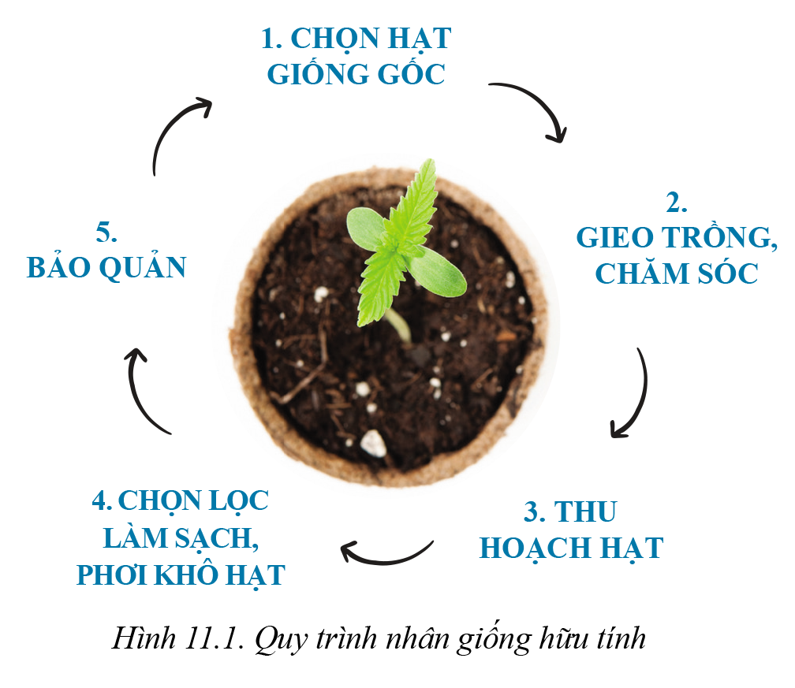
1. Phương pháp nhân giống hữu tính
Quy trình nhân giống bằng hạt ở cây trồng:
Chọn hạt giống gốc.
Gieo trồng, chăm sóc.
Thu hoạch hạt.
Chọn lọc, làm sạch, phơi khô hạt.
Bảo quản.

Slide 6
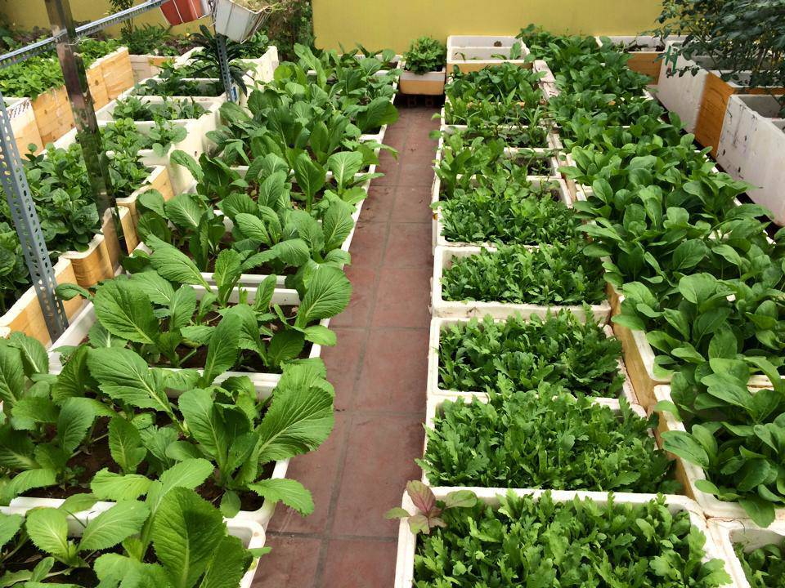
Ưu nhược điểm của nhân giống hữu tính:
Ưu điểm: dễ thực hiện, chi phí thấp, cây có tuổi thọ cao, tính thích nghi cao, dễ dàng bảo quản và vận chuyển hạt giống.
Nhược điểm: dễ phân li tính trạng, lâu ra hoa, đậu quả.
Phạm vi áp dụng: Tất cả các cây có hạt ngắn ngày, cây làm gốc ghép.

Slide 7
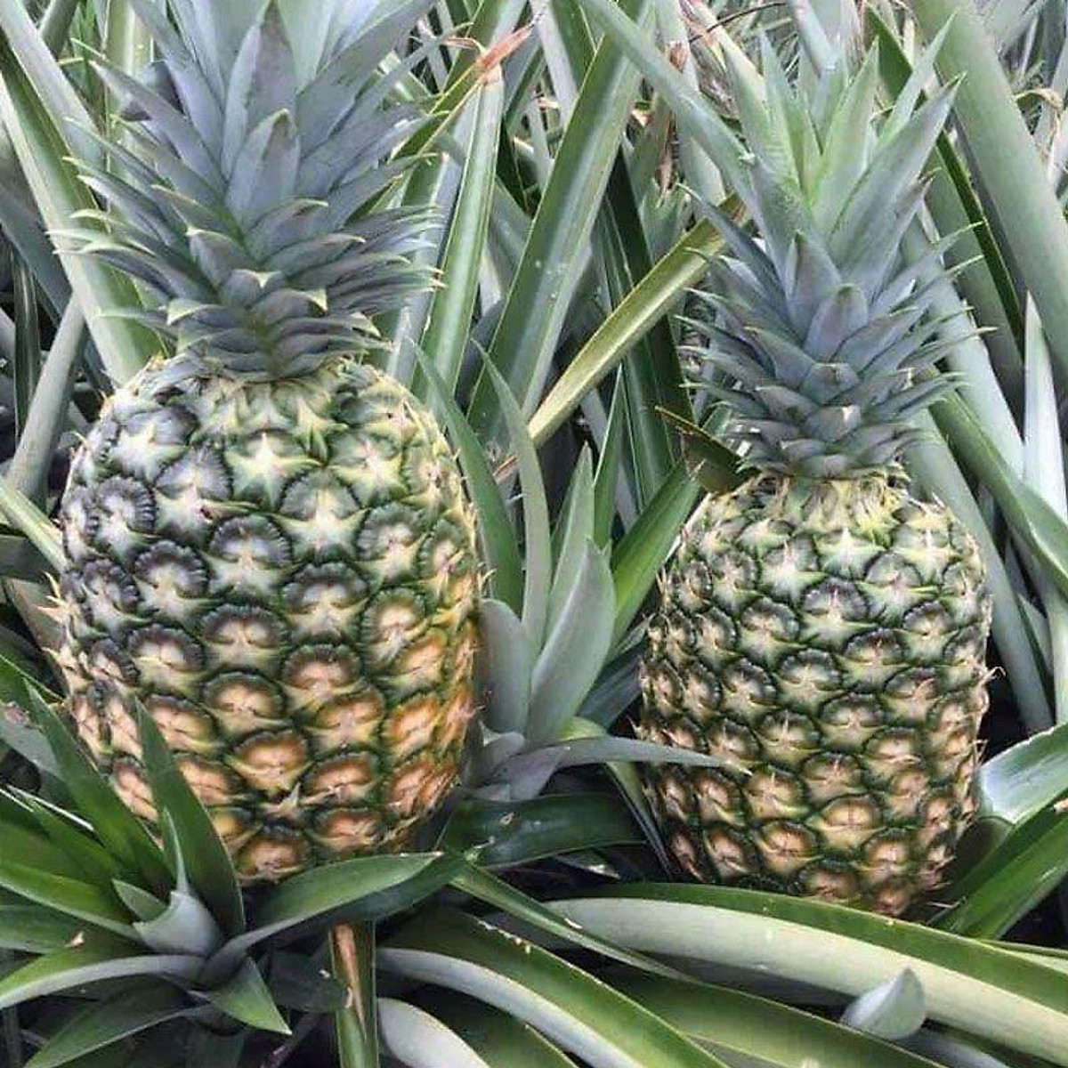
2. Phương pháp nhân giống vô tính
Nhân giống vô tính là phương pháp tạo cây mới từ cơ quan sinh dưỡng của cây mẹ.
Có nhiều phương pháp nhân giống vô tính: giâm, chiết, ghép, nuôi cấy mô.

Slide 8
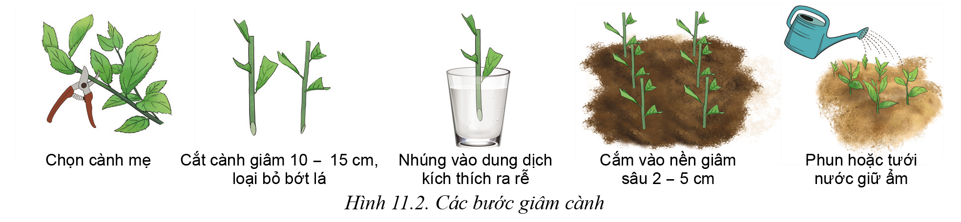
*Phương pháp giâm cành:
Sử dụng đoạn cành hoặc các bộ phận khác (thân, rễ, lá, chổi,..) từ cây mẹ đặt trong chất nền (đất, giá thể, dung dịch) để tạo cây mới.
Ưu điểm: hệ số nhân giống cao, dễ thực hiện.
Nhược điểm: bộ rễ phát triển kém, dễ lây lan bệnh hại…
Phạm vi áp dụng: cây lâu năm, cây dễ ra rễ, cây không có hạt.

Slide 9
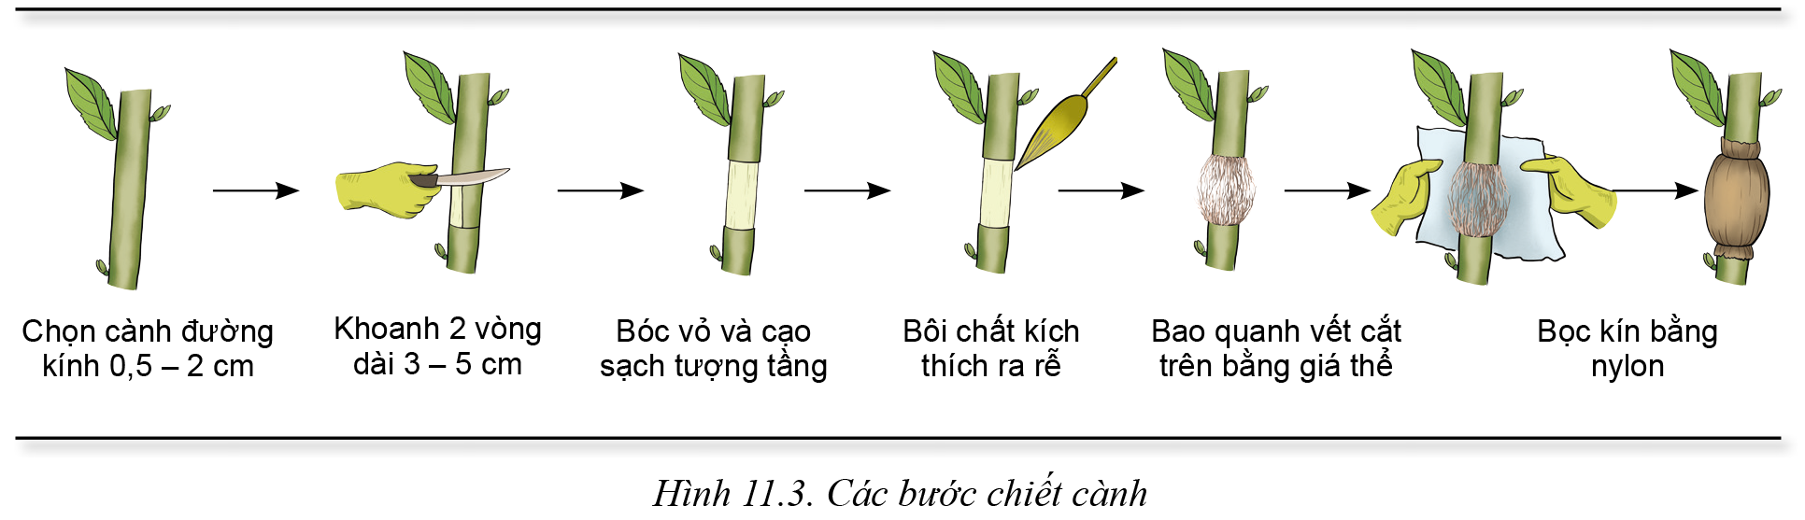
*Phương pháp chiết cành:
Chiết cành: Tạo cây mới từ cành vẫn còn trên cây mẹ.
Ưu điểm: cây sinh trưởng nhanh.
Nhược điểm: hệ số nhân giống thấp.
Phạm vi áp dụng: cây lâu năm, cây không có hạt.

Slide 10


Em hãy cho biết sự khác nhau giữa chiết cành và giâm cành?

Slide 11
Sự khác nhau giữa chiết cành và giâm cành:
Chỉ tiêu | Giâm cành | Chiết cành
Vị trí hình thành cây giống
Hệ số nhân giống
Sức sinh trưởng
Đối tượng cây trồng
Khi cành đã tách rời cây mẹ
Khi cành vẫn dính trên cây mẹ
Cao hơn
Thấp hơn
Chậm hơn
Nhanh hơn
Hẹp hơn
Rộng hơn

Slide 12
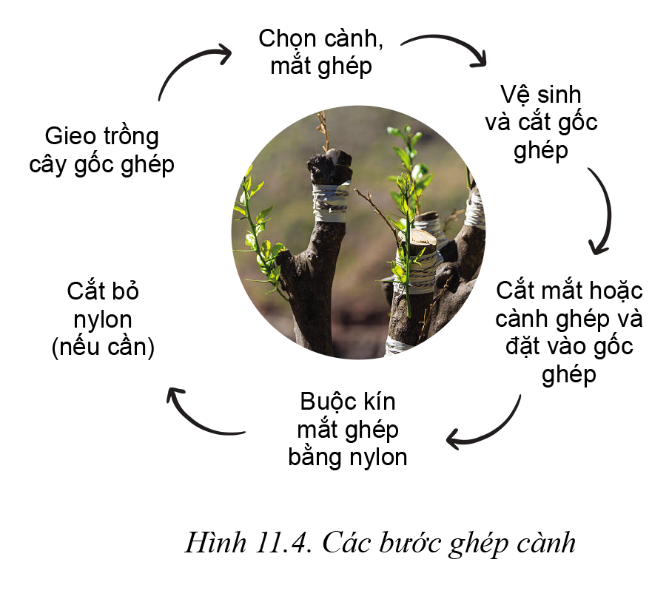
*Phương pháp ghép:
Ghép cành là phương pháp tạo cây mới bằng cách gắn đoạn cành, mắt ghép chồi của cây mẹ lên cây khác nhằm phát huy ưu điểm của cây mẹ và gốc ghép.
Ưu điểm: rễ khỏe, dễ thích nghi, sinh trưởng tốt.
Nhược điểm: đòi hỏi kĩ thuật cao.
Phạm vi áp dụng: hầu hết các loại cây.

Slide 13
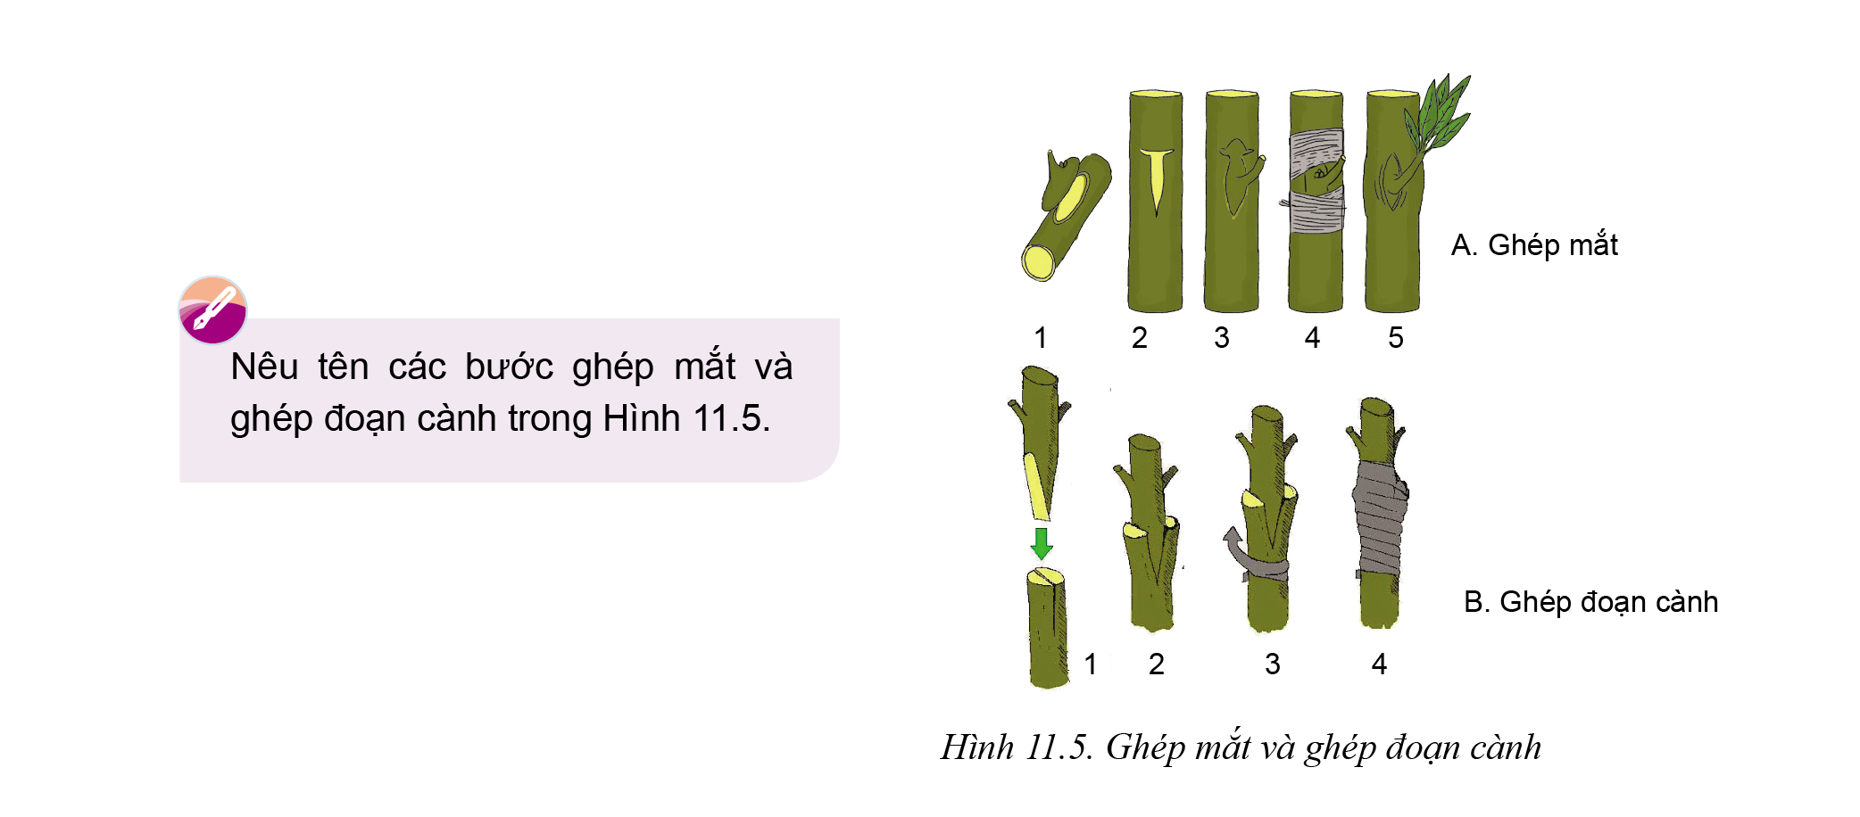
Trình bày các bước thực hiện phương pháp ghép mắt và ghép đoạn cành trong hình 11.5?

Slide 14
A. Ghép mắt:
(1) Chọn vị trí ghép và tạo miệng ghép.
(2) Cắt mắt ghép.
(3) Ghép mắt.
(4) Quấn dây nilon cố định vết ghép.
(5) Kiểm tra sau khi ghép.

Slide 15
B. Ghép đoạn cành:
(1) Chọn và cắt cành ghép.
(2) Chọn vị trí ghép và cắt gốc ghép.
(3) Ghép đoạn cành.
(4) Buộc kín mắt ghép bằng nylon và kiểm tra sau khi ghép.

Slide 16
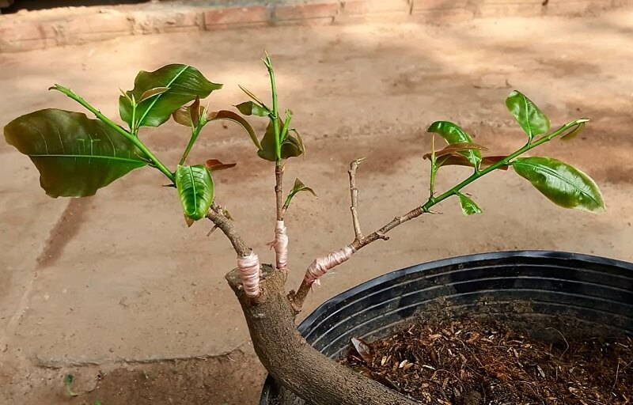
Nhân giống bằng phương pháp ghép có ưu điểm gì hơn so với giâm và chiết cành?
Trả lời
Hệ số nhân giống cao hơn.
Sức sinh trưởng của bộ rễ cây mạnh.
Đối tượng cây trồng rộng hơn.

Slide 17
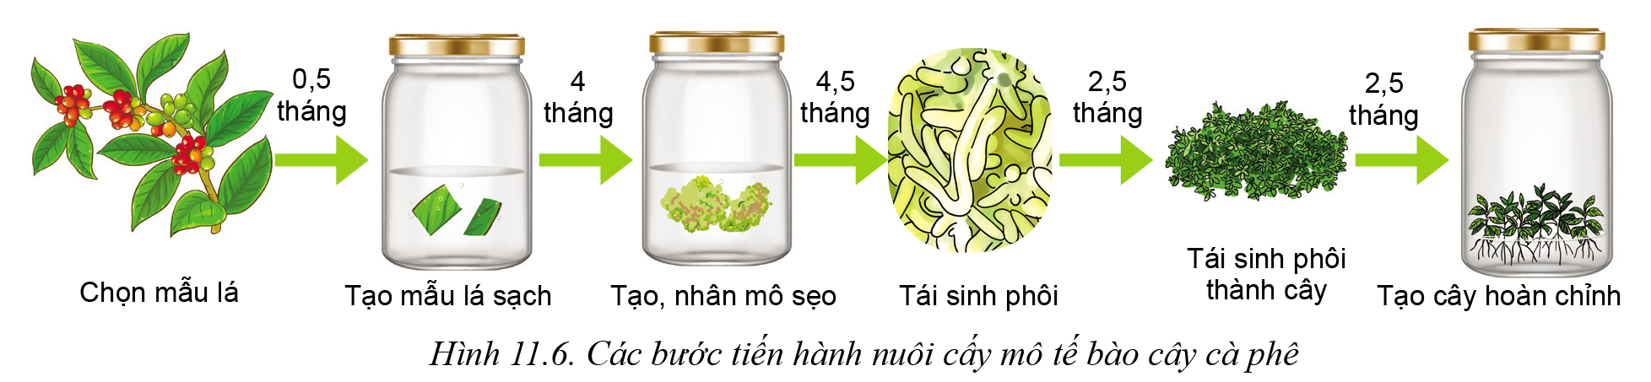
*Ứng dụng công nghệ sinh học trong nhân giống cây trồng:
Công nghệ nuối cấy mô tế bào có thể nhân nhanh cây giống với số lượng lớn.
Ưu điểm: tạo ra cây sạch bệnh và nhân nhanh với số lượng lớn.
Nhược điểm: đòi hỏi kĩ thuật cao, chi phí đầu tư lớn, thời gian dài.
Phạm vi áp dụng: cần tạo giống cây sạch bệnh và khả năng nhân giống bằng phương pháp khác kém hiệu quả như chuối, khoai tây, dâu tây, phong lan...

Slide 18


Slide 19

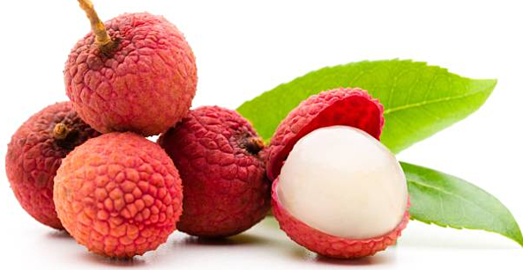
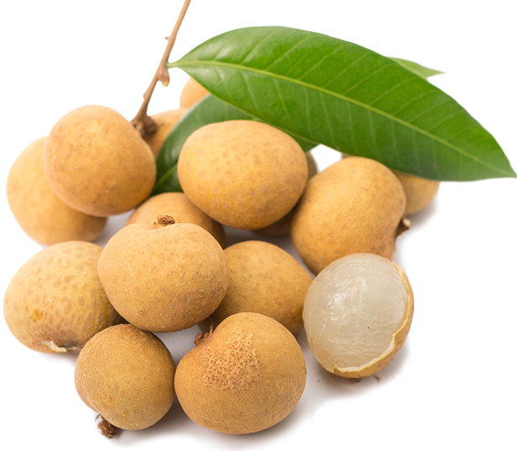
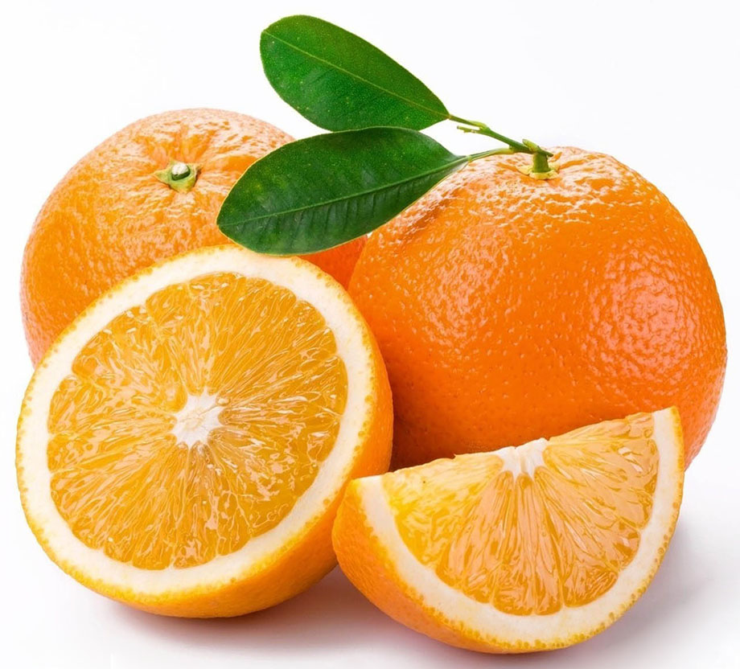
Câu 1. Hãy kể tên những loài cây được nhân giống bằng phương pháp ghép ở địa phương em.
Trả lời
Những loài cây được nhân giống bằng phương pháp ghép ở địa phương em: vải, nhãn, bưởi, cam,...

Slide 20
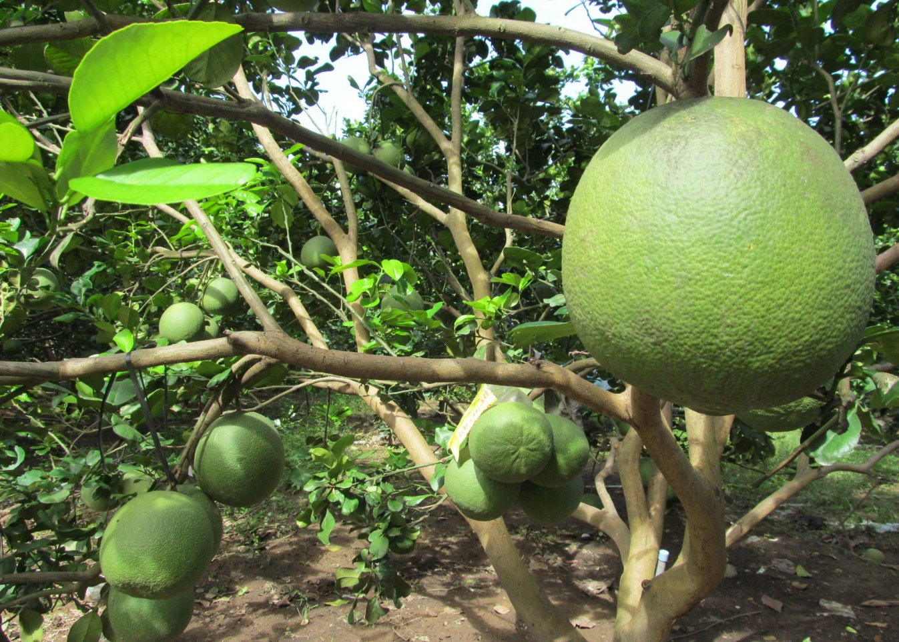

Câu 2. Hãy lựa chọn phương pháp nhân giống thích hợp cho mỗi loại cây sau: bưởi, hoa hồng, cà chua, hoa phong lan. Giải thích vì sao lựa chọn phương pháp đó?
Trả lời
Bưởi: chiết cành vì cây có tỷ lệ sống cao, thời gian bói quả chỉ từ 2–3 năm; yếu tố di truyền đạt trên 90%.
Hoa hồng: ghép cành vì cây cực khỏe, hội tụ tất cả những ưu thế mạnh nhất.

Slide 21


Slide 22

Nghiên cứu các bước qui trình thực hành ghép đoạn cành sgk tr.61 cũng như kiến thức thu được qua bài học tiến hành ghép đoạn cành.

Slide 23


Slide 24

Nhân giống hữu tính áp dụng rộng rãi cho nhiều loại cây trồng.
Có 3 phương pháp nhân giống vô tính chính gồm: giâm cành, chiết cành và ghép.
Ứng dụng công nghệ sinh học trong nhân giống cây trồng giúp nhân nhanh những loại cây trồng sạch bệnh và có hiệu quả kinh tế.

Slide 25


Hướng dẫn về nhà
Củng cố lại kiến thức đã học ở Bài 11
Hoàn thành bài tập được giao
Ghi nhớ và hệ thống lại kiến thức Chủ đề 4

Slide 26


Slide 27


Like fanpage Hoc10 - Học 1 biết 10 để nhận thêm nhiều tài liệu giảng dạy
theo đường link:
Hoc10 – Học 1 biết 10
Hoặc truy cập qua QR code

